Slide 1
Организация публичного выступления педагога ДОУ в системе взаимодействия с социальными партнерами

Slide 2
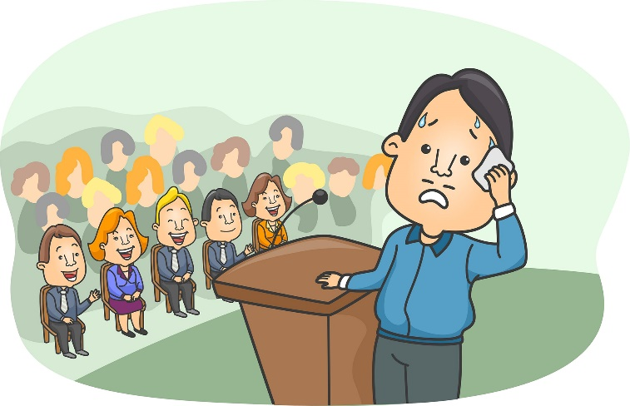
Публичное выступление
Публичное выступление – это выступление
перед аудиторией, изложение какой‑либо
информации, возможно, с показом наглядного
материала, с определенной целью
Формы взаимодействия с социальными партнерами, требующие организации публичного выступления
Круглые столы, дискуссионные клубы, методические объединения
Групповое консультирование
Познавательные занятия
Акции, ярмарки, тематические дни
Досуги и праздники
Познавательные экскурсии
Музыкальные спектакли, концерты, конкурсы и викторины

Slide 3
Актуальность организации публичного выступления педагога ДОУ
Одним из главных условий успеха педагога является его коммуникабельность – умение грамотно общаться с аудиторией. Педагогическая деятельность предполагает общение постоянное и длительное. Поэтому педагоги с неразвитой коммуникабельностью быстро утомляются, раздражаются и не испытывают удовлетворения от своей деятельности в целом.

Slide 4
Коммуникативные умения и способности педагога
умение устанавливать эмоциональный контакт
умение управлять своими эмоциями
наблюдательность и переключаемость внимания
социальная перцепция, т.е. понимание психологического состояния человека по внешним признакам
умение "подавать себя" в общении
речевые (вербальные) и неречевые (невербальные) умения коммуникации и др.

Slide 5
Разновидности публичных выступлений
Побуждающие выступления
Речи должны звучать как побуждающие к какому-либо действию. Например, вы являетесь продавцом определенного товара, и от вашего выступления зависят продажи этого товара.
Ритуальные выступления
Ритуальные речи чаще произносят конферансье, когда представляют кого-то, или же вступительные речи, также к ритуальным выступлениям относятся тосты.
Информирующие речи
Речи, к которым предъявляются самые низкие требования по форме – лекции. Они не обязывают оратора быть интересным, красноречивым, чопорным и интригующим, так как аудитория зависима от оратора, а не наоборот.
Развлекательные речи
Это профессиональное искусство, где необходимы определенные знания, которыми пользуются актеры, театралы и юмористы. Хотя среди них тоже есть достойные ораторы.

Slide 6
Готовимся к публичному выступлению
Полезными для вас могут быть книги Р. Гандапаса «Харизма лидера» и «101 совет оратору», «Арсенал оратора. Полный боекомплект» А. Ковалева, Б. Морева
и Убеждай и побеждай. «Секреты
эффективной аргументации»
Н. Непряхина.
https://headlife.ru/oratorskoe-iskusstvo/

Slide 7
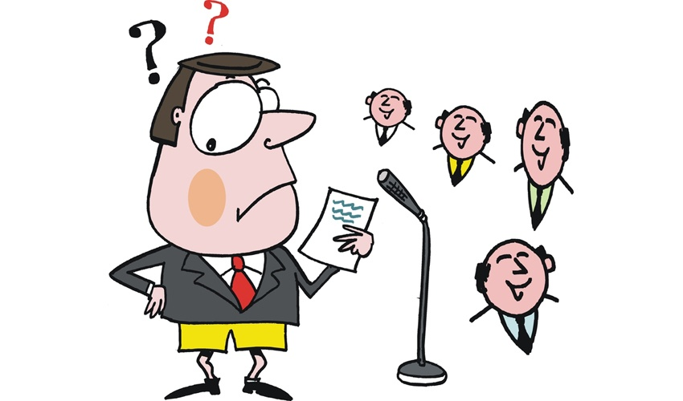
Как подготовить публичное выступление
Выбрать тему выступления
Найти и проработать методическую литературу по теме
Составить план выступления
1. Начало выступления
2. Основная часть доклада
3. Заключительная часть (выводы)
Создать презентацию
Подготовиться к возможным вопросам

Slide 8
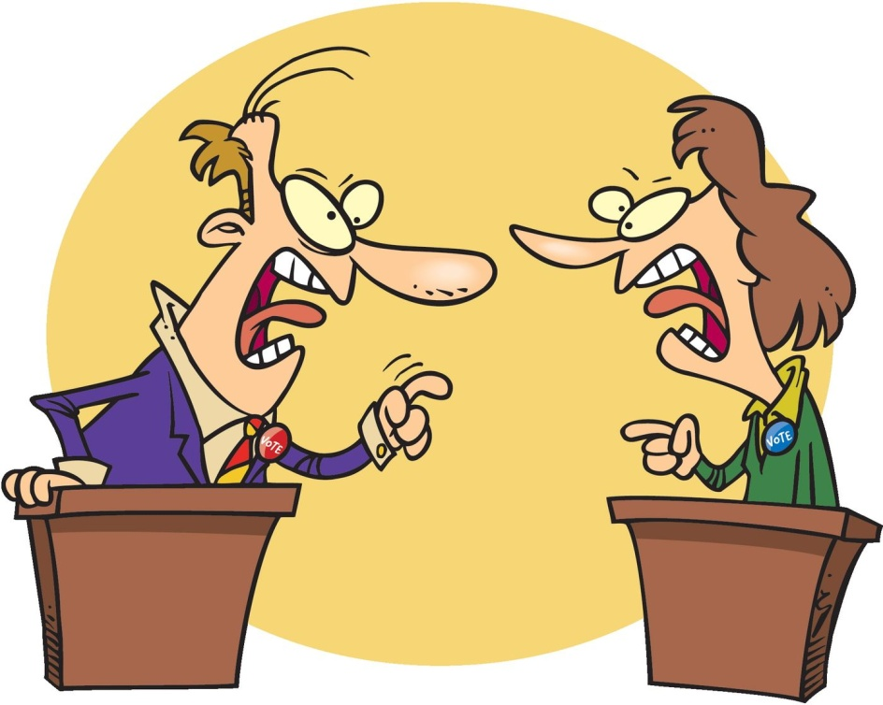
Что бы было интересно
«Речь – одежда мыслей,
а красноречие – ее элегантный наряд»
Снабдите свое выступление
Примерами из практики
Ссылками на высказывания
Блиц-опросами
Элементами деловой игры
Слайд-шоу для лучшего восприятия
Контактируйте с аудиторией!

Slide 9
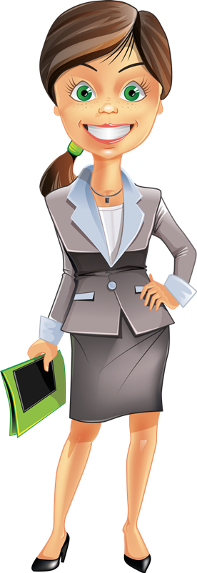
Первое впечатление
«Встречают по одежке, провожают по уму»
Внешний вид:
- одежда
- манера поведения
- походка
- мимика
Скромность лучше назойливого шика
Мы всегда стремимся произвести впечатление на окружающих и оставить его в головах людей. Для этого необходимо уметь понравиться, что довольно сложно.

Slide 10
МЕТОДЫ ПРЕОДОЛЕНИЯ СКОВАННОСТИ И ВОЛНЕНИЯ
Выявляем причину страха
Работаем над преодолением причин волнения и страха
Хорошая подготовка к ответу или выступлению – это большая часть уверенности
Сохраняем уверенный вид

Slide 11
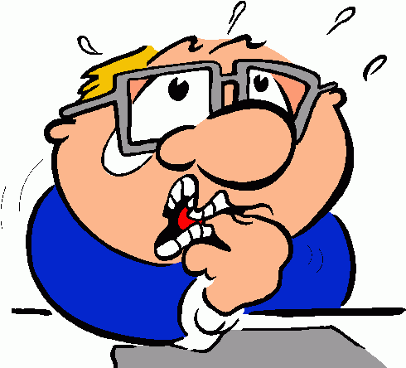
Преодолеваем страх действием
Перехватило дыхание
- Упражнение «Пушинка»
- Упражнение «Беременный бегемотик»
Комок в горле
- Упражнение «Поглаж-ка»
Дрожь в коленках
Зажаты лицевые мышцы
- Упражнение «Улыбка»
Мокрые ладони
Скованность во всем теле
Тренируйте голос

Slide 12
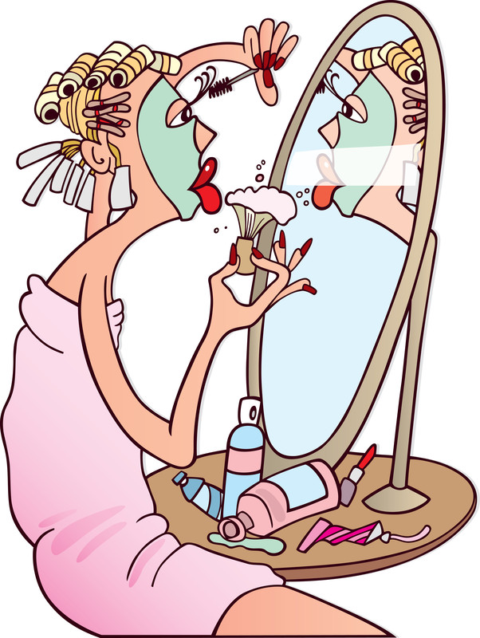
Совет
Накануне своего публичного выступления, попробуйте потренироваться в представлении сообщения перед зеркалом, скорректируйте свою дикцию, жесты, мимику, если заметили, что, что-то не так…
Потренируйтесь на домочадцах.

Slide 13
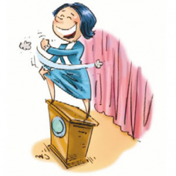
Стремимся к идеалу!
Мастером ораторского искусства является тот человек, который с лёгкостью владеет живым словом и может с его помощью воздействовать на собеседника или целую аудиторию. Хорошая дикция исключает любую нечёткость произношения слов и отдельных звуков. Выступающего приятно и легко слушать, поскольку нет скороговорок и шепелявости. Сила голоса проявляется не только в громкости, но и психическом воздействии на сознание и волю слушателей. Иными словами, техника речи настоящего оратора приближается к совершенству.
Состоявшийся оратор умело применяет различные приемы. Для красивой речи огромное значение имеет употребление крылатых выражений, известных пословиц и поговорок. Когда они неожиданны, но к месту сказаны, выступление кажется интереснее и лучше запоминается. Речевая культура оратора всегда оценивается по богатству его словарного запаса. А если ко всему этому предложения лаконичны и грамотно построены, с соблюдением точности словоупотребления и языковых норм произношения, то такому оратору
нет цены.

Slide 14
Спасибо за внимание!

